Slide 1

Extreme Programming
Nowoczesne metody zespołowego tworzenia aplikacji
Krzysztof Chłosta s1644

Slide 2
Extreme Programming
Extreme Programming czyli Wydajne Programowanie, w skrócie XP (bez skojarzeń!)
Nowe techniki tworzenia aplikacji
Powstawały i były rozwijane przez kilka niezależnych grup
Tylko projekty IT
W ostatnich latach tysiące firm i programistów przekonało się o skuteczności tej metody

Slide 3
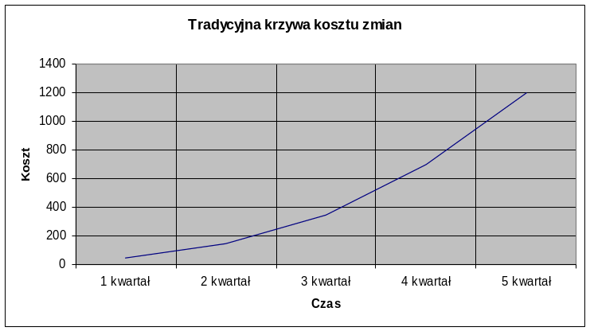
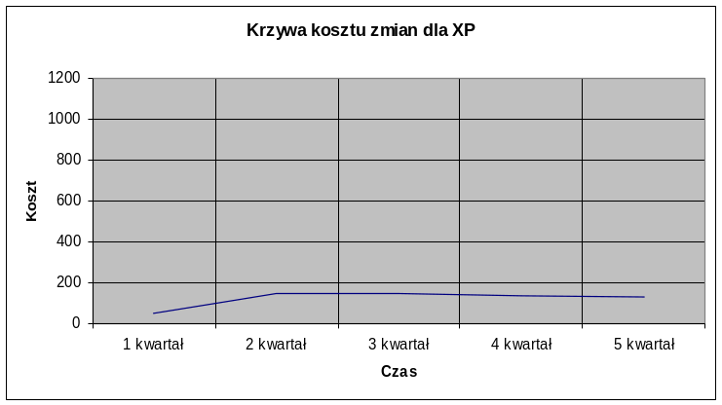
Extreme Programming
Podejście do zmian w projektach:
  Klasyczne: zmiany są trudne i kosztowne
  XP: zmiany są nieuniknione więc trzeba być na nie przygotowanym

Slide 4
Extreme Programming
Równanie XP
  Projektami można zarządzać w czterech kategoriach:
    Czas
    Możliwości
    Zasoby
    Jakość

Slide 5


Extreme Programming
Przykład teoretyczny:
  Zasoby wody na stacji kosmicznej są stałe
  W systemie zamkniętym czysta woda trafia na stronę brudnej
  Urządzenie zawiera panel sterujący z czterema pokrętłami: Czas, Zasoby, Możliwości, Jakość
  Każde z pokręteł steruje aspektami filtrowania
Woda niezdatna do picia
Klienci
Woda zdatna do picia
Urządzenie do filtrowania

Slide 6

Extreme Programming
Ten sam schemat przy tworzeniu oprogramowania:
  Klient składa zamówienie – niedokończone zadanie lub problem biznesowy.
  Zamówienie jest realizowane przez programistów
  Zrealizowane zamówienie trafia do klienta
  Na podstawie wyników klient podejmuje decyzję o złożeniu ponownego zamówienia i cały cykl się powtarza.
Klient
Problem biznesowy
Rozwiązanie w postaci kodu
Proces tworzenia

Slide 7
Extreme Programming
Wartości XP
Wydajne Programowanie składa się z czterech podstawowych wartości:
  Komunikacja
  Odpowiedzi na pytania
  Prostota
  Odwaga

Slide 8
Extreme Programming
Dobra komunikacja do podstawa każdego projektu.
Ignorowanie bądź ukrywanie informacji potrafi pogrążyć dowolny projekt
Klient odpowiada na pytania co powinno być zrobione i jakie są priorytety
Programiści i analitycy mówią w jaki sposób zadanie zostanie wykonane, ile potrwa to czasu oraz określają ryzyko.
Dobra, częsta i szczera komunikacja z klientem to jedno z kluczowych założeń XP
(klient członkiem zespołu)

Slide 9
Extreme Programming
Zadawanie pytań jest jedynym sposobem poznawania zdania klienta.
Jedynym sposobem zaakceptowania kodu przez klienta jest przetestowanie.
Im wcześniej uzyskamy odpowiedzi na pytania tym więcej mamy czasu na reakcję.
Częste uzyskiwanie odpowiedzi pozwala na częste wprowadzanie zmian i poprawek

Slide 10
Extreme Programming
Prostota oznacza wykonywanie tylko tej części systemu która rzeczywiście musi być wykonana.
Koszta złożoności są duże a przewidywanie przyszłości trudne.
Wystarczy zapytać, nie trzeba zgadywać.
Koszt dodania funkcji później będzie taki sam jak dzisiaj.

Slide 11
Extreme Programming
Odwaga oznacza podejmowanie trudnych decyzji gdy jest to konieczne.
Jeżeli funkcja nie działa, naprawia się ją.
Gdy nie uda nam się dostarczyć wszystkich funkcji w zaplanowanym terminie należy od razu powiadomić klienta. To on zdecyduje którymi funkcjami należy się zająć najpierw.

Slide 12
Extreme Programming
Zakładanie dostateczności rozwiązania
  Wystarczająca ilość czasu zakłada niski koszt zmian w dowolnym etapie projektu.
  XP stara się stworzyć najlepsze oprogramowanie w dostępnym czasie i zasobach. Oznacza to, iż w najgorszym przypadku projekt zostanie dokończony w określonym czasie jednak niektóre mniej ważne funkcje nie zostaną dodane.

Slide 13
Extreme Programming
Techniki XP
  Istnieje 12 technik Extreme Programming.
  Wspierają się one nawzajem i ułatwiają podejmowanie decyzji.
  Praktykowanie XP wymaga dyscypliny ponieważ wykorzystywanie kilku technik bez znajomości interakcji może doprowadzić do poważnych błędów.
  Można używać tylko kliku technik ale zaleca się wdrożenie całego zestawu.

Slide 14
Extreme Programming
Techniki kodowania:
  Proste projektowanie i kodowanie
    Cel: wykonanie oprogramowania łatwego w modyfikacji
  Bezlitosna refaktoryzacja
    Cel: Znalezienie optymalnego projektu kodu
  Opracowanie standardów kodowania
    Cel: łatwe przekazywanie pomysłów przy użyciu kodu
  Stosowanie wspólnego słownictwa
    Cel: łatwe przekazywanie nowych pomysłów

Slide 15
Extreme Programming
Techniki tworzenia:
  Kreowanie z nakierowaniem na testy
    Cel: udowodnienie, że kod działa zgodnie z założeniami
  Programowanie w parach
    Cel: szerzenie wiedzy, doświadczenia i pomysłów
  Stosowanie zasady wspólnej własności kodu
    Cel: rozszerzenie odpowiedzialności za kod na cały zespół
  Ciągła integracja
    Cel: redukcja wpływu wprowadzenia nowych funkcji

Slide 16
Extreme Programming
Techniki biznesowe:
  Klient jest członkiem zespołu
    Cel: aby dobrze spełnić założenia biznesowe
  Zabawa w planowanie
    Cel: tworzenie harmonogramu dla najważniejszych zadań
  Regularne wydania
    Cel: częste zwracanie klientowi działającej wersji, by zawierzył, że inwestycja nie idzie na marne
  Praca we względnym spokoju
    Cel: pójście do domu zmęczonym a nie wykończonym

Slide 17
Extreme Programming
Zdarzenia XP
  Iteracje to bardzo ważny składnik XP.
  Są to mniejsze i szybsze wersje tradycyjnego cyklu tworzenia oprogramowania.
  Są od siebie niezależne.
  Zwiększają szybkość przepływu informacji.
  Praca odbywająca się małymi kroczkami pozwala podejmować lepsze decyzje.

Slide 18
Extreme Programming
Planowanie Iteracji:
  Każda kolejna iteracja daje szanse na dostosowanie harmonogramu do zmian w projekcie.
  Spotkania dotyczące planowania prowadzone są przez klienta.
  Są na nich określane priorytety funkcji które mają być zaimplementowane i dostarczone w danej iteracji.

Slide 19
Extreme Programming
Oszacowanie czasu pracy i harmonogramowanie
Oszacowanie daje klientowi możliwość wybrania priorytetów dla funkcji
Klient tworzy opisy funkcji (karty funkcji)
Programiści tworzą zadania dla każdej funkcji i szacują czas
Klient umieszcza zadania w iteracji.
Na końcu iteracji następuje Wydanie czyli działająca wersję w pełni przetestowaną przez programistów.

Slide 20
Extreme Programming
Elementy XP
  Karty funkcji
    Opis co zdaniem klienta co powinno być wykonane
    Jest to informacja biznesowa
    Programiści szacują funkcje które następnie zostają umieszczone przez klienta w harmonogramie
    Funkcje powinny być w miarę możliwości niezależne od siebie.

Slide 21
Extreme Programming
  Karty zadań
    Jest to główne narzędzie planowania programistów
    Odpowiadają na pytanie jak powinno być wykonane zadanie?
    Zadanie reprezentują rzeczywiste kroki, prowadzące do zaimplementowanie funkcji
    Każda karta zadań jest powiązana z kartą funkcji i powstaje na jej podstawie
    Zadania powinny być niewielkie i zajmować klika idealnych godzin

Slide 22
Extreme Programming
  Pokój wojenny
    Jest to pomieszczenie pracy programistów
    Zaleca się by było to jedno dużo otwarte pomieszczenie odizolowane od świata
    Stanowisko komputerowe przewidziane dla dwóch osób (programowanie parami)
    Na ścianach powinno znaleźć się miejsce dla kliku tablic
    Klient powinien przebywać w pokoju wojennym ponieważ ułatwia to zadawanie pytań

Slide 23
Extreme Programming
Role w XP
  Klient
    Steruje projektem, definiuje go
    Określa cele
    Im lepszy kontakt z klientem tym większe prawdopodobieństwo odniesienia sukcesu.
    Współpracuje z programistami, wykonuje testy adaptacyjne
    Odpowiada za stronę finansową projektu
    Określa priorytety

Slide 24
Extreme Programming
  Programista
    Pracuje nad kodem, zamienia opisy funkcji na działające rozwiązania
    Współpracuje z klientem aby dobrze zrozumieć opis funkcji
    Tworzy karty zadań
    Określa czas potrzebny na wykonanie funkcji
    Unika decyzji biznesowych

Slide 25
Extreme Programming
  Dodatkowe role:
    Organizator:
      Śledzi zgodność prac z harmonogramem
      Mierzy szybkość prac, stosunek czasu oszacowanego do rzeczywistego
    Trener
      Potrzebny przy wdrażaniu technik XP
      Pomaga i dopinguje zespół
      Powinien być osobą z autorytetem wśród zespołu

Slide 26
Extreme Programming
Kodowanie, styl XP
  Cele XP są proste: oprogramowanie powinno być dobrze przetestowane i dobrze sprawdzać się w działaniu
  Programiści XP używają trzech powiedzeń:
    Wykonanie najprostszej rzeczy , jaka będzie działała
    Nie będziemy tego potrzebowali
    Raz i tylko raz

Slide 27
Extreme Programming
Wykonanie najprostszej rzeczy , jaka będzie działała
  Zachowanie równowagi pomiędzy funkcjonalnością i prostotą
  Prosty nie oznacza najszybszy do napisania!
  Znalezienie najprostszego rozwiązania jest trudne
  Unikamy pytania „a jeśli…?”, piszemy tylko to co jest potrzebne w danej chwili, trzymamy się kart zadań

Slide 28
Extreme Programming
Nie będziemy tego potrzebowali
  Dzisiejszą pracę wykonaj dzisiaj a jutrzejszą jutro
  Nie przewiduj przyszłych funkcji ponieważ założenia mogą się zmieniać
  Należy zaufać klientowi, że zidentyfikuje właściwe funkcje

Slide 29
Extreme Programming
Raz i tylko raz
  Unikanie powtórzeń w kodzie
  Ponowne wykorzystanie fragmentów kodu
  Częste używanie refaktoryzacji

Slide 30

Extreme Programming
KONIEC
Dziękuję za uwagę.

